Slide 1


VIX
Promo Effectiveness Review
Program Pada Omnichannel Jubelio
Presented by
Yasmin Nelyanda Pulungan
Make a copy this file

Slide 2


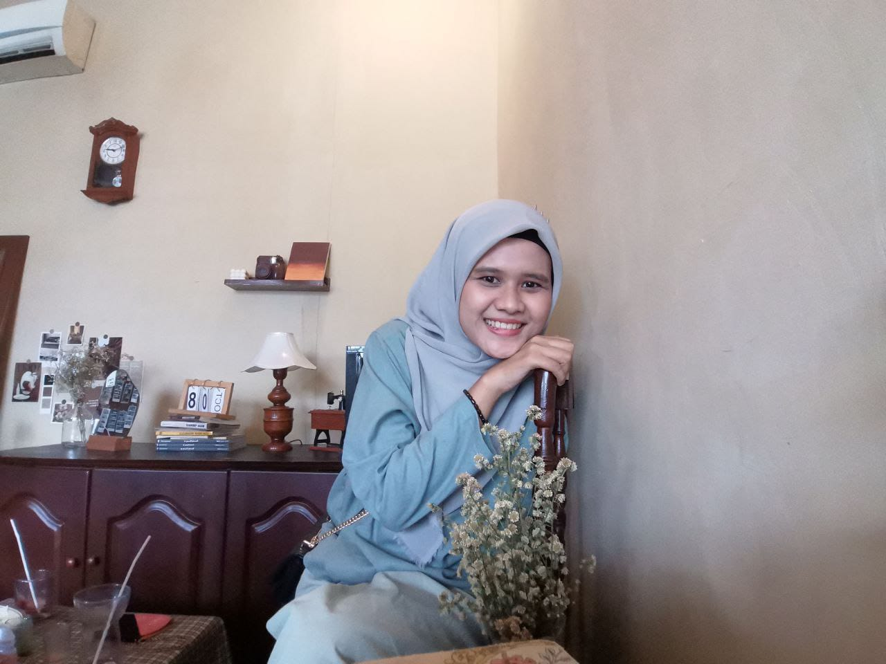
Insert your photo here
Experience
Staff Keuangan di bawaslu medan 2022
Yasmin Nelyamda P.
About Me
Hai, saya adalah mahasiswa baru magister Teknik Industri di Universitas Sumatera Utara. Pada era digital sekarang RE mempunyai peluang kerja yang besar untuk saya tertarik menjadi seorang RE dan dikarenakan berhubungan dengan kuliah saya. Sebelum nya saya tidak mempunyai background apapun dibidang ini..untuk itu saya berharap bisa mendapatkan insight yang baik dari jubelio ini.
*notes: just a sample page

Slide 3
Setiap 6 Bulan sekali (Akhir Semester) Omnichannel Jubelio mengadakan Promo Effectiveness Review, untuk melihat efektivitas dari PROMO CODE terhadap total penjualan dari salah satu marketplace. Sebagai reporting engineer ada beberapa Task yang perlu anda lakukan.
Mengaplikasikan Promo Code dari Tim Budgeting.
2. Membuat Table Laporan Khusus Quartal ke 3 dan 4.
3. Melakukan Summary dan Visualisasi dari Hasil Data Table Quartal ke 3 dan 4.
4. Membuat Shipping Label Khusus Bulan December

Slide 4
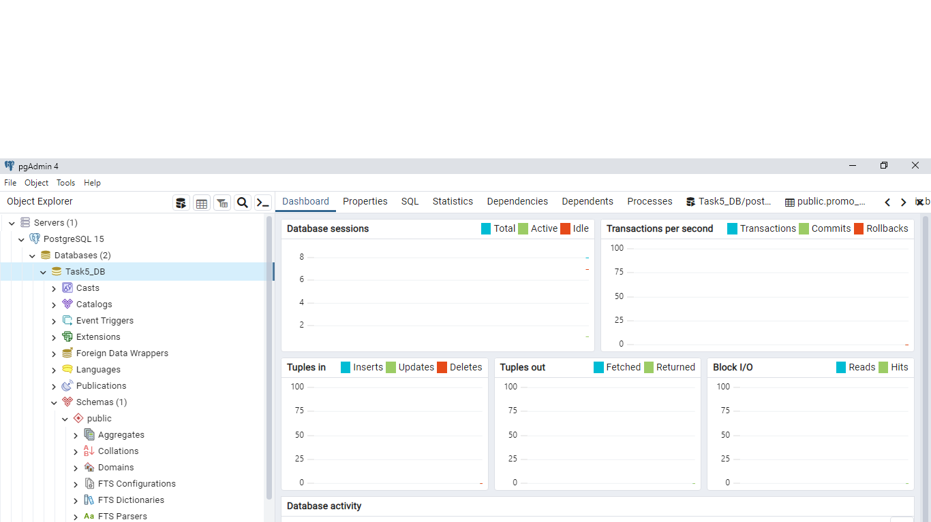
Membuat database dengan judul task5_Db

Slide 5
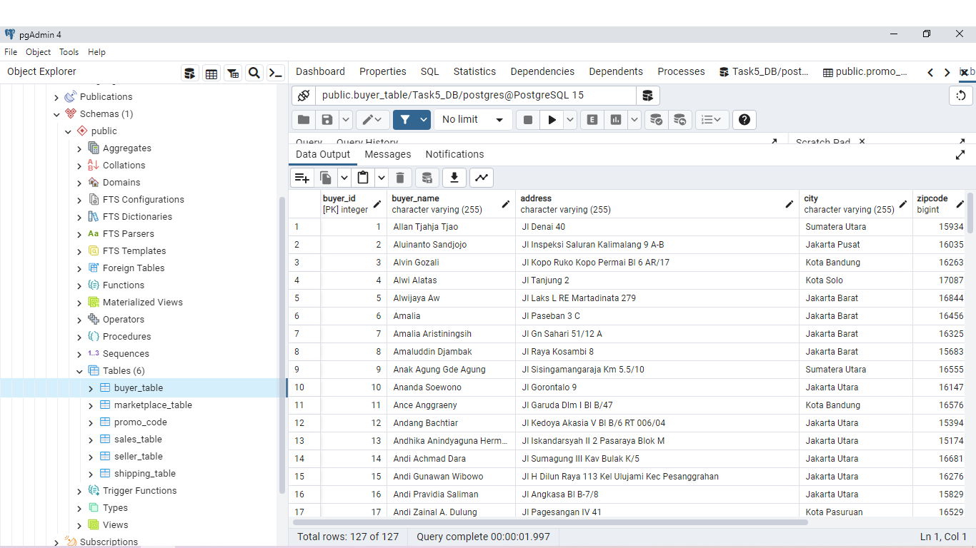
Insert Your Link Here
You can add link GitHub / Coda / Figma also (optional)
Restore dan importing data buyer_table

Slide 6
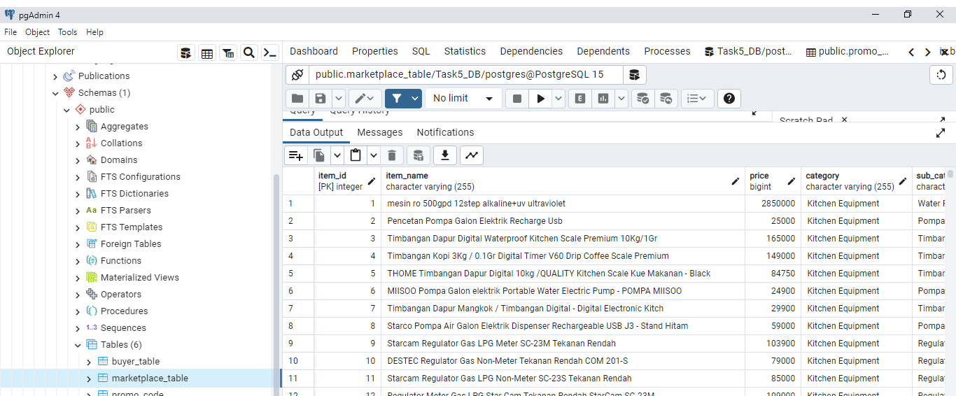
Restore dan importing data marketplace_table

Slide 7
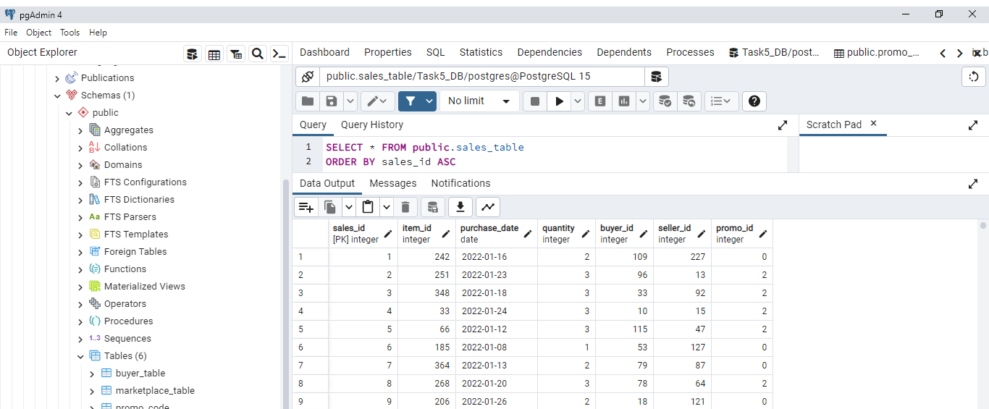
Restore dan importing data sales_table

Slide 8
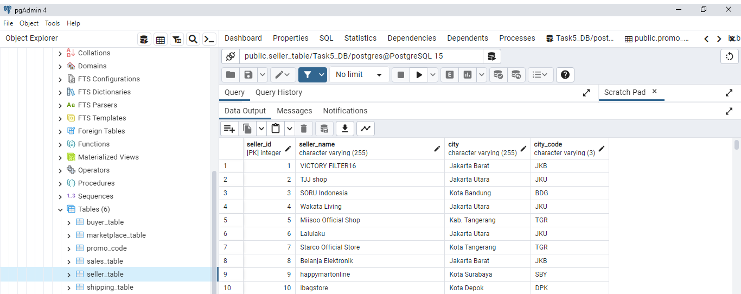
Restore dan importing data seller_table

Slide 9
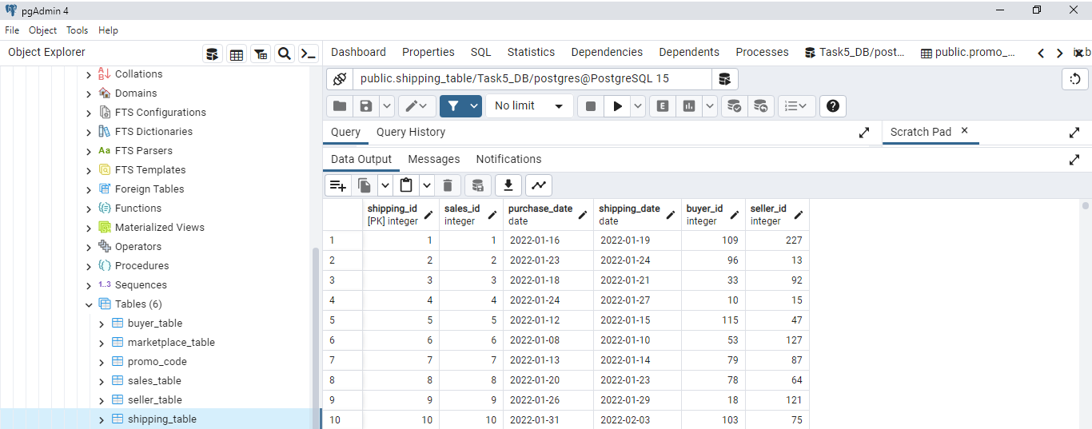
Restore dan importing data Shipping_table

Slide 10
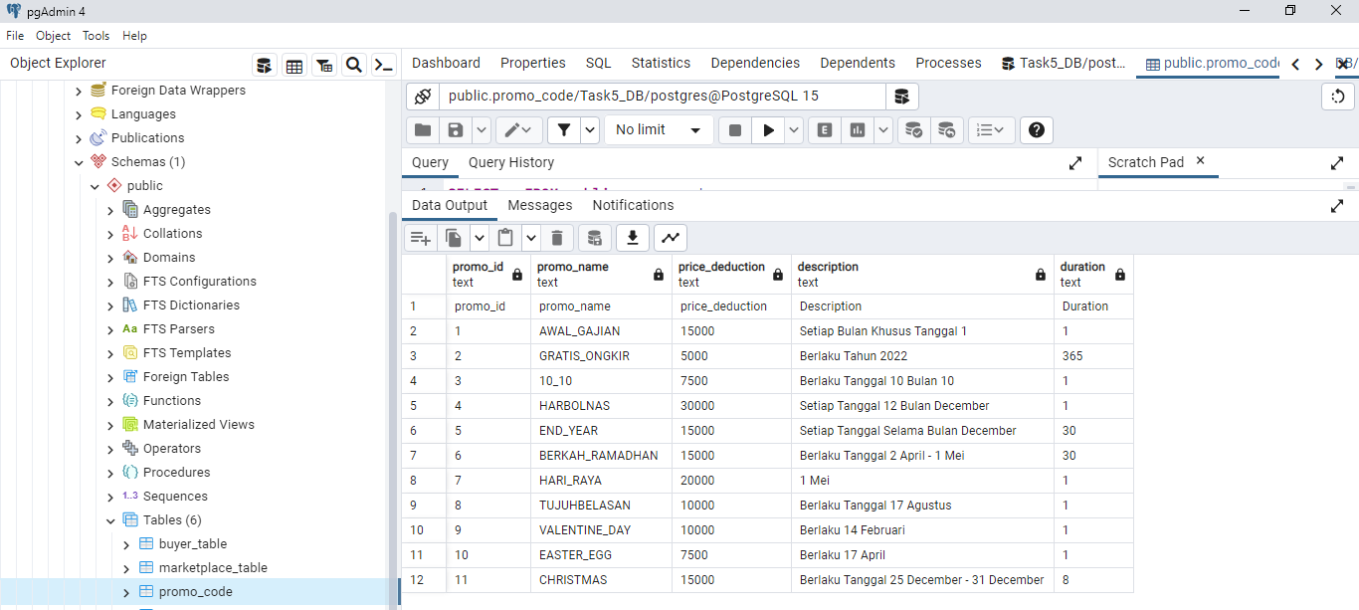
Create table promo_code dan melakukan impoting table promo_code

Slide 11
-- Membuat tabel promo_code CREATE TABLE promo_code ( promo_id INT PRIMARY KEY, promo_name VARCHAR(20), price_deduction DECIMAL(10,2), Description VARCHAR(50), Duration INT); -- Mengisi tabel promo_code dengan data yang Anda berikanINSERT INTO promo_code (promo_id, promo_name, price_deduction, Description, Duration)VALUES (1, 'AWAL_GAJIAN', 15000, 'Setiap Bulan Khusus Tanggal 1', 1),(2, 'GRATIS_ONGKIR', 5000, 'Berlaku Tahun 2022', 365),(3, '10_10', 7500, 'Berlaku Tanggal 10 Bulan 10', 1),(4, 'HARBOLNAS', 30000, 'Setiap Tanggal 12 Bulan December', 1),(5, 'END_YEAR', 15000, 'Setiap Tanggal Selama Bulan December', 30),(6, 'BERKAH_RAMADHAN', 15000, 'Berlaku Tanggal 2 April - 1 Mei', 30),(7, 'HARI_RAYA', 20000, '1 Mei', 1),(8, 'TUJUHBELASAN', 10000, 'Berlaku Tanggal 17 Agustus', 1),(9, 'VALENTINE_DAY', 10000, 'Berlaku 14 Februari', 1),(10, 'EASTER_EGG', 7500, 'Berlaku 17 April', 1),(11, 'CHRISTMAS', 15000, 'Berlaku Tanggal 25 December - 31 December', 8);

Slide 12
-- Membuat tabel Q3_Q4_Review
CREATE TABLE Q3_Q4_Review ( purchase_date DATE, total_price DECIMAL(10,2), promo_code VARCHAR(20),price_after_promo DECIMAL(10,2));
-- Mengisi tabel Q3_Q4_Review dengan data dari tabel lain
INSERT INTO Q3_Q4_ReviewSELECT s.purchase_date, s.quantity * m.price AS total_price, p.promo_name AS promo_code, s.quantity * m.price - p.price_deduction AS price_after_promoFROM sales_table sJOIN marketplace_table m ON s.item_id = m.item_idJOIN promo_code p ON s.promo_id = p.promo_idWHERE s.purchase_date BETWEEN '2022-07-01' AND '2022-12-31';

Slide 13
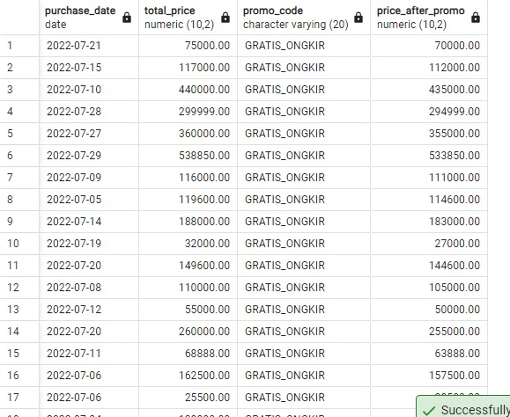

Slide 15
Video Presentation Here
https://drive.google.com/drive/folders/1DJ4rkpTn6lLdspL_CkGpnrLduYCou-Ys?usp=drive_link
https://github.com/bimantara679/final_task_jubelio_yasmin
Link Tableau

Slide 16
Thank You
X
Logo Company

